Slide 1
Edelweißpiraten
1939-1947

Slide 2
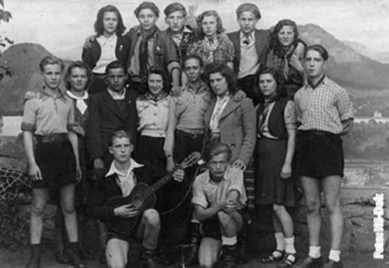
Mitglieder
deutscher Jugendlicher mit unangepasstem, teilweise oppositionellem Verhalten im Deutschen Reich von 1939 bis 1945

Slide 3
Motive

Slide 4
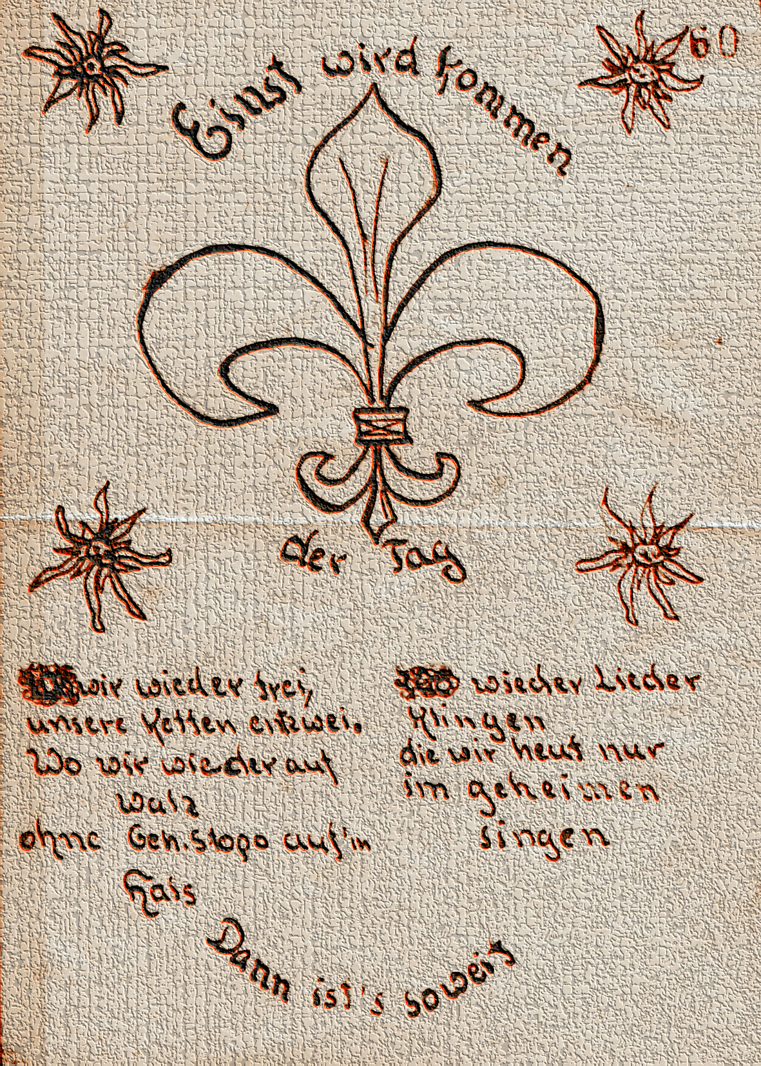
Mittle
Ähnlich wie die Weiße Rose setzten die Edelweißpiraten auf Flugblättern mit Aufrufen gegen das nationalsozialistische Regime. Auch malten sie Anti-Nazi-Parolen an Wände. Sie hörten die Radioübertragungen der Feinde an und schrieben auch diese Informationen an Wände in ihren Städten.

Slide 5
Ziele

Slide 6
Folgen für die Widerständler

Slide 7
Wirkung

